Slide 1
TIẾNG VIỆT 1
Tập 1
Tuần 2
Bài 4: o – ô

Slide 2
KHỞI ĐỘNG: Trò chơi: Ai tinh mắt

Slide 4
a
ô
ơ
o

Slide 5
a
ô
ơ
o

Slide 6
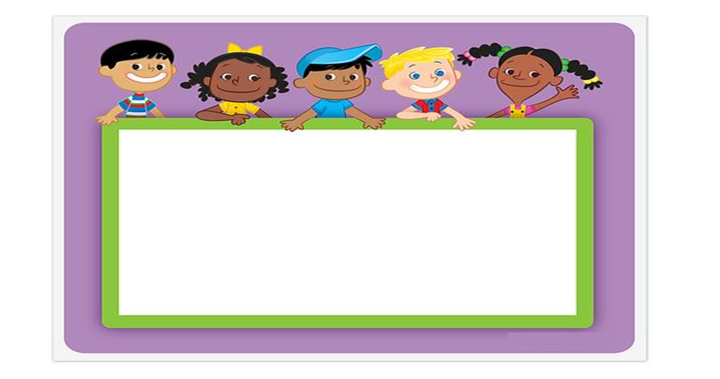
Bài 4: o - ô

Slide 7
LÀM QUEN

Slide 8
(kéo) co

Slide 9
c
o
co

Slide 10
1.LÀM QUEN
cô

Slide 11
c
ô
cô

Slide 12
Bảng gài
O
CO
Ô
CÔ

Slide 13
So sánh
O
Ô

Slide 14
o
ô
co
cô

Slide 15
NGHỈ GIẢI LAO

Slide 16
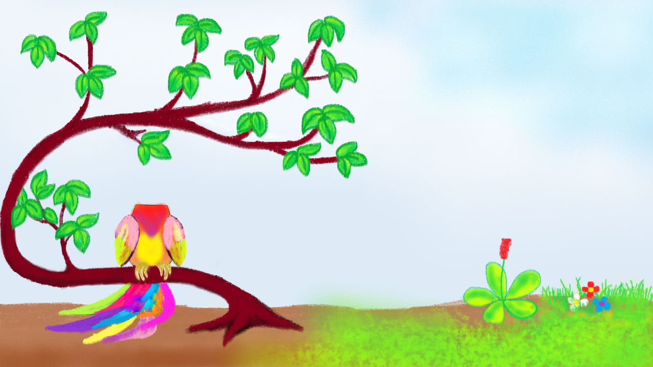
TRÒ CHƠI

Slide 17
Từ bây giờ những quả khế ngon ngọt này bây giờ là của ta. Muốn ăn khế thì phải trả lời đúng những câu hỏi mà ta đưa ra.
Ăn một quả trả cục vàng
May túi ba gang, mang theo mà đựng.

Slide 18
May Mắn

Slide 19
2. Tiếng nào có âm o?

Slide 20
3. Tiếng nào có âm ô ?

Slide 21
4. Tìm chữ o, chữ ô ?

Slide 22
5. Tập viết

Slide 23
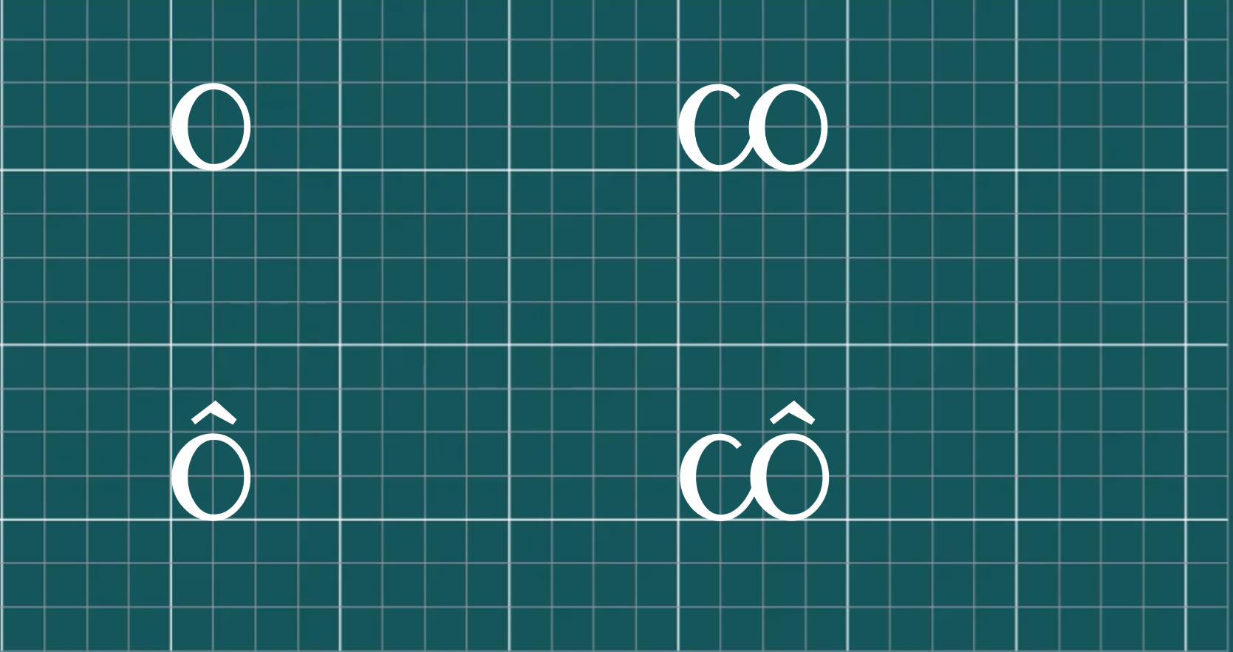

Slide 24
DẶN DÒ

